Slide 1





5
LANGKAH
PEMBERKASAN ARSIP
1
2
Menyiapkan perlengkapan pemberkasan
Membaca dan Menelaah Isi Naskah
5
3
4
Membuat Daftar Arsip Aktif
Menentukan Klasifikasi, Subklasifikasi, dan subsubklasifikasi
Menata Berkas dalam Folder dan Filing Cabinet

Slide 2
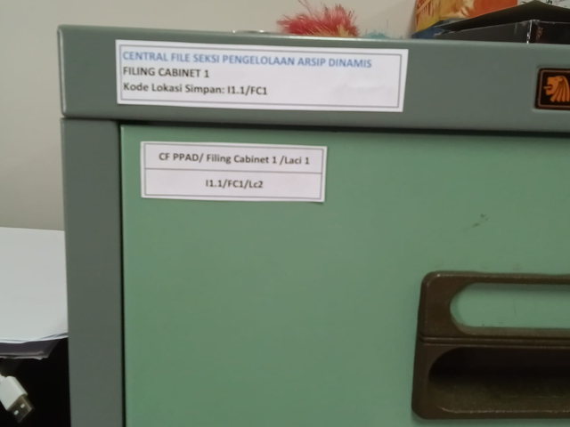
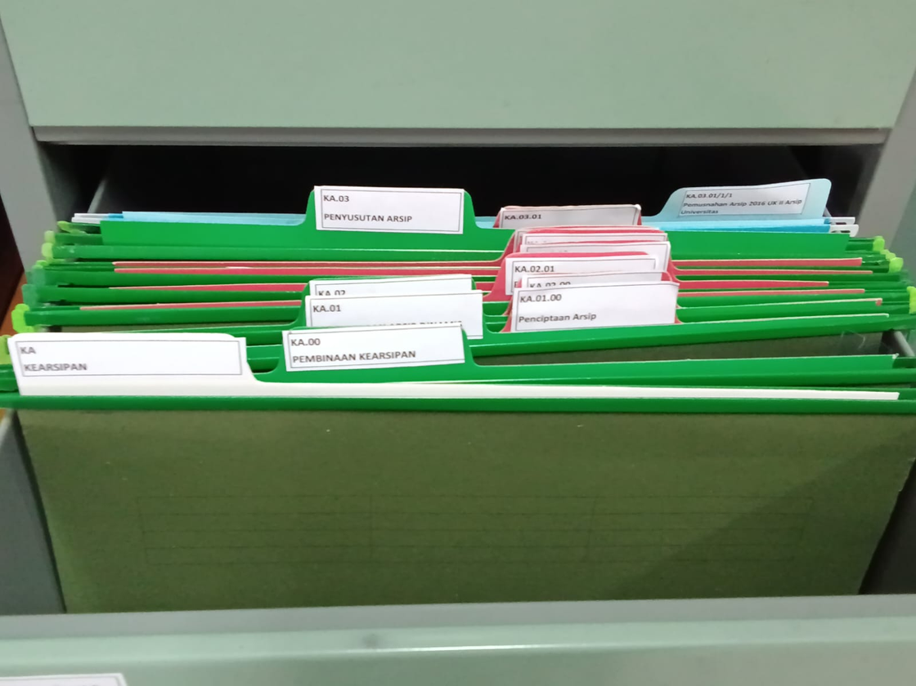
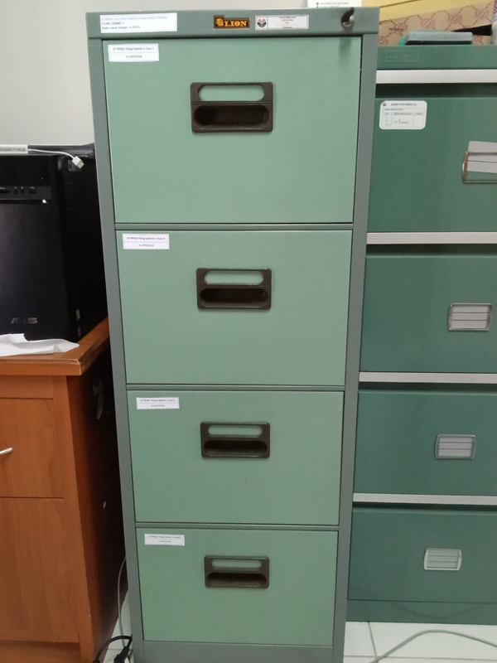

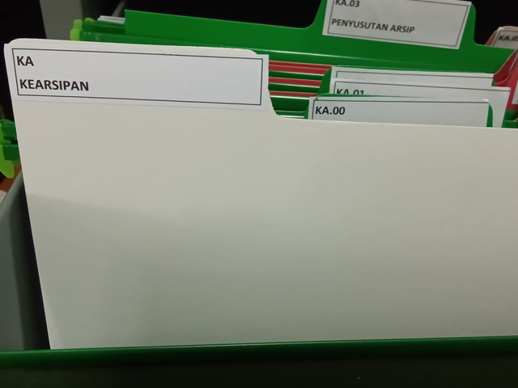

1
Menyiapkan perlengkapan pemberkasan
ARSIP MANUAL

Slide 3
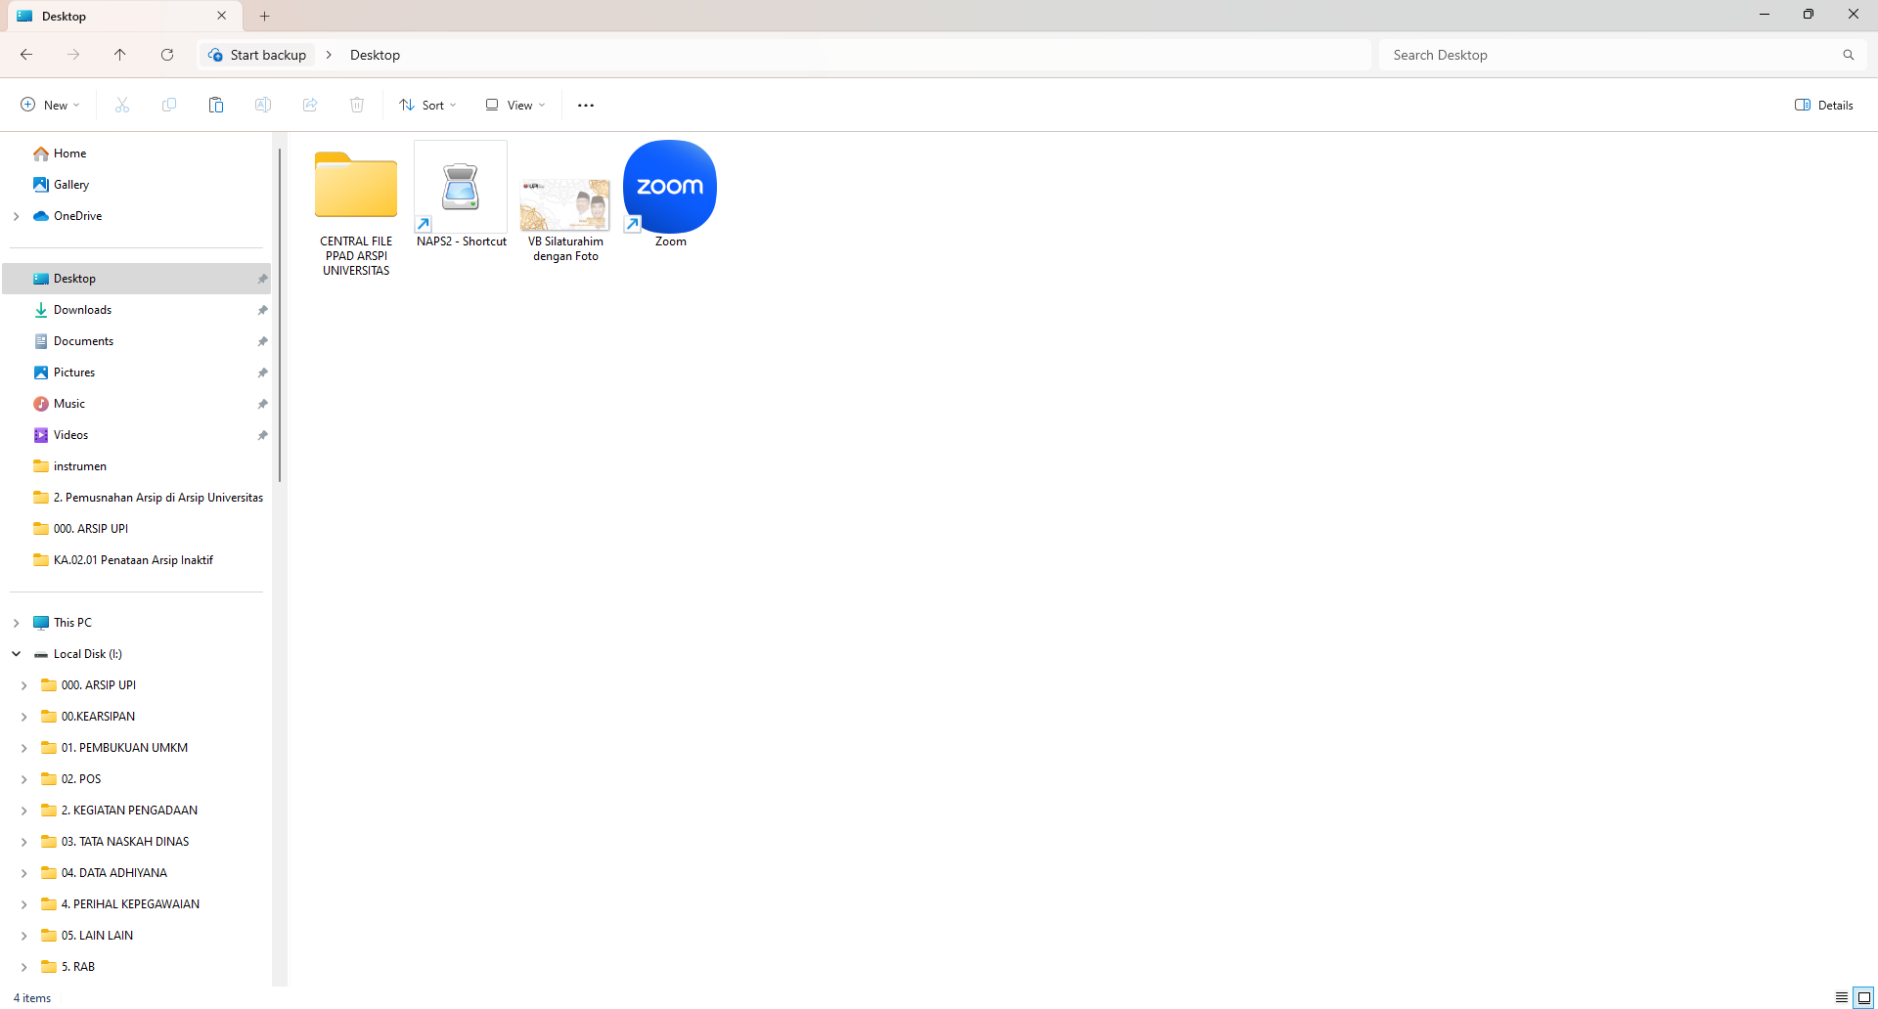
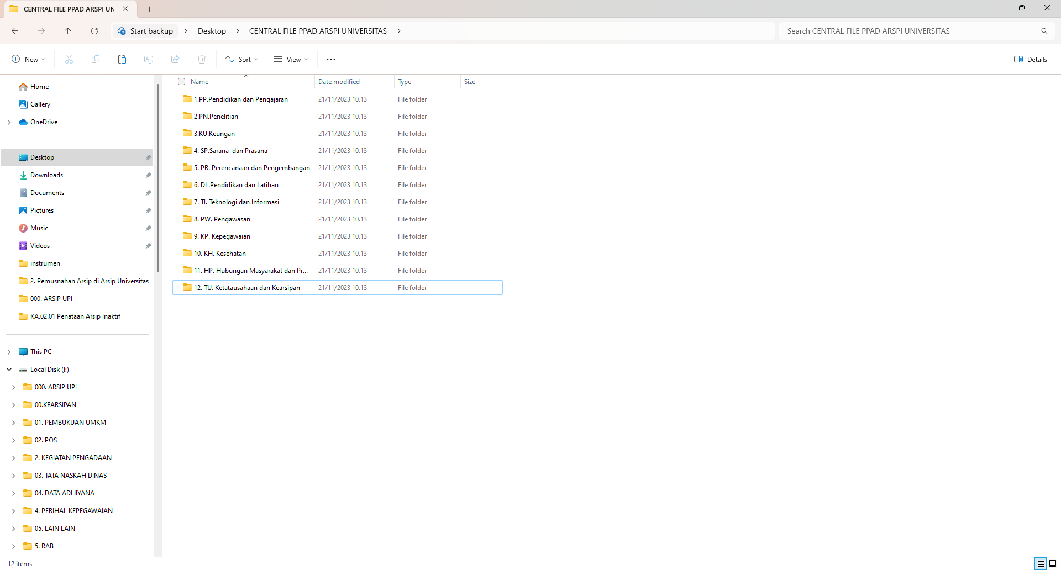
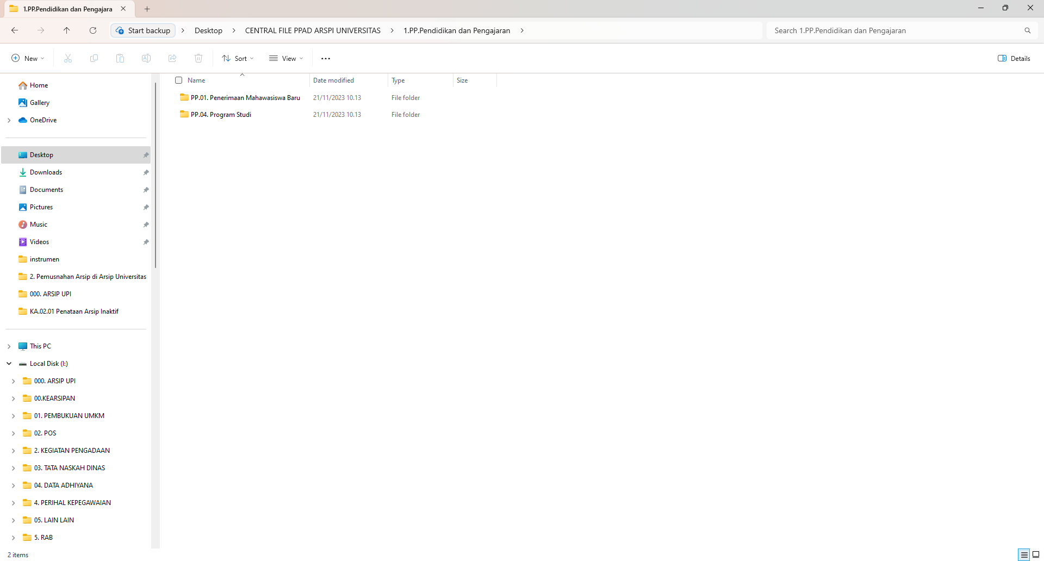
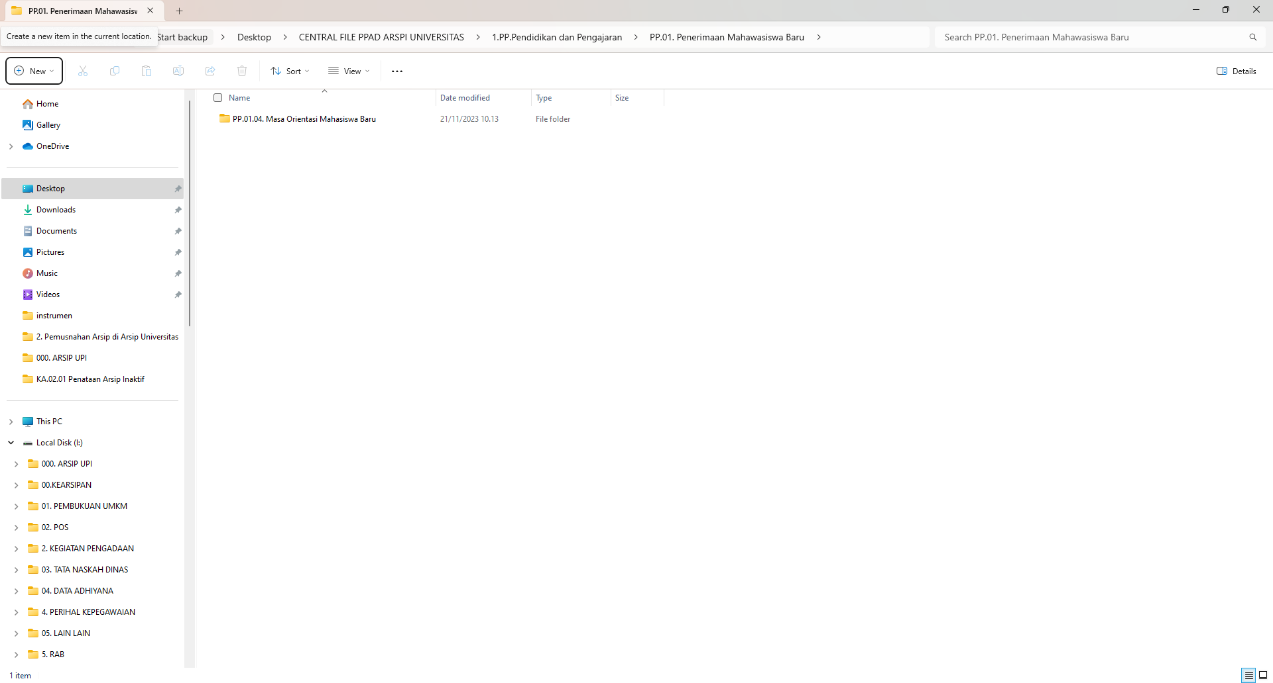
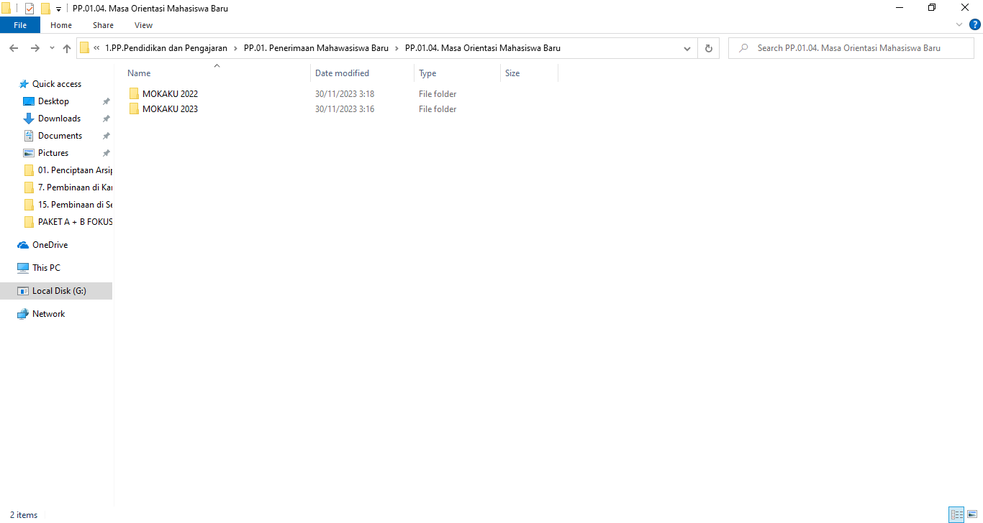
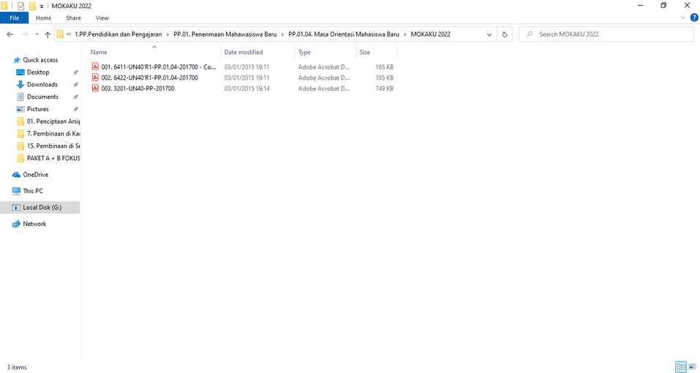
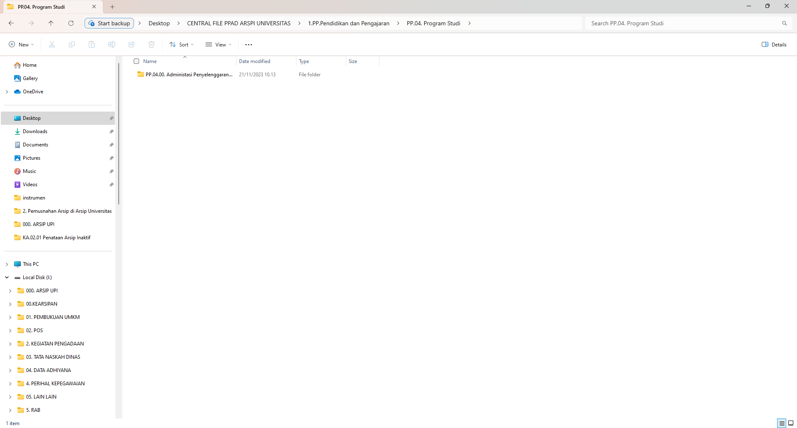
1
Menyiapkan perlengkapan pemberkasan
ARSIP ELEKTRONIK

Slide 4
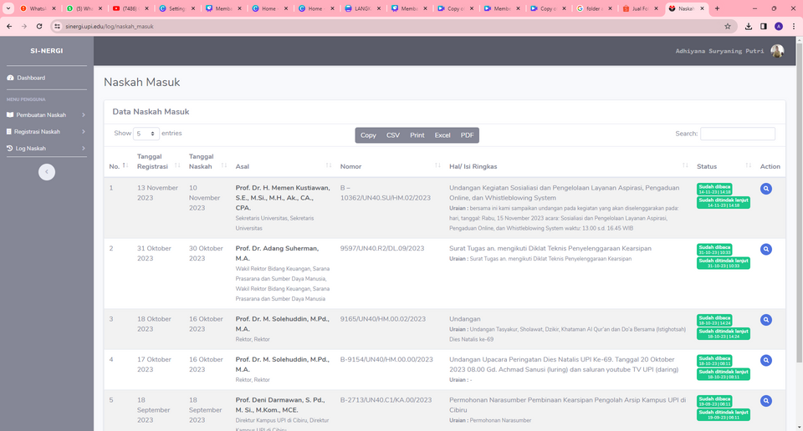
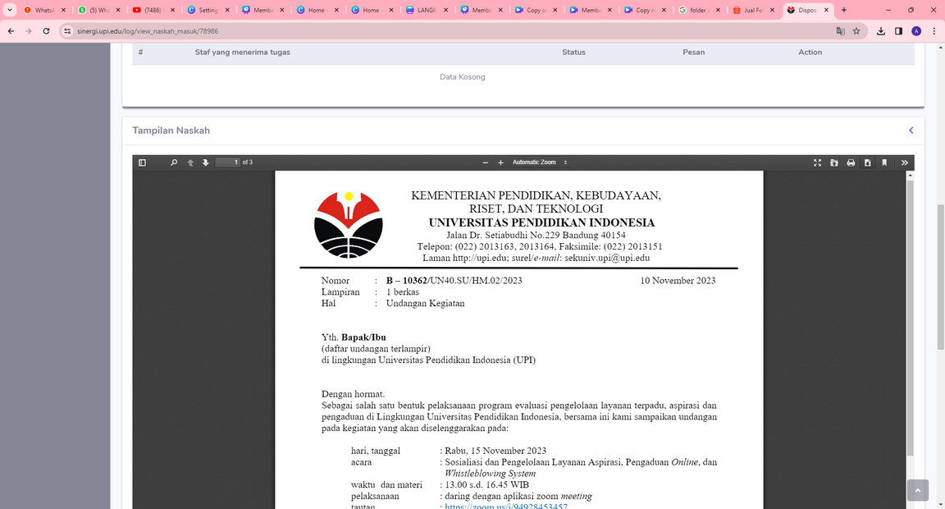
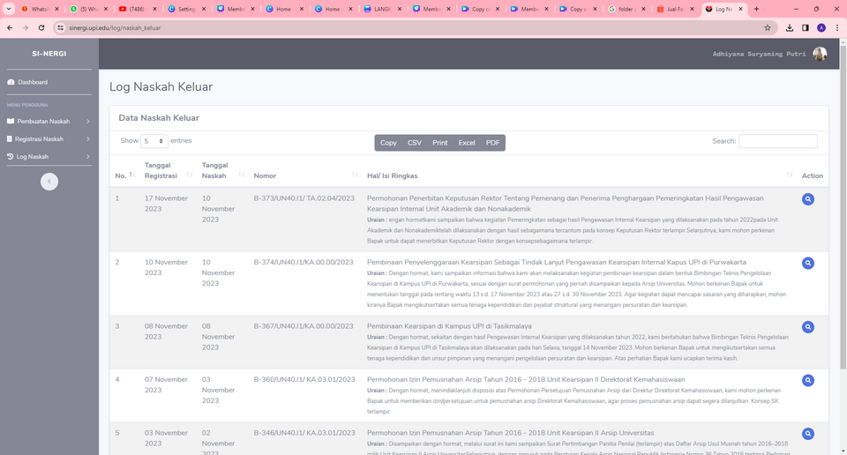
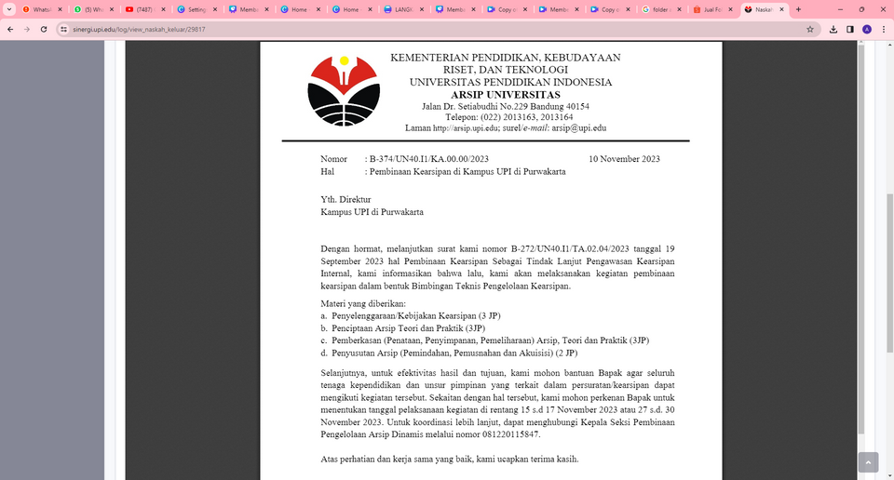
2
Membaca dan Menelaah Isi Naskah

Slide 5
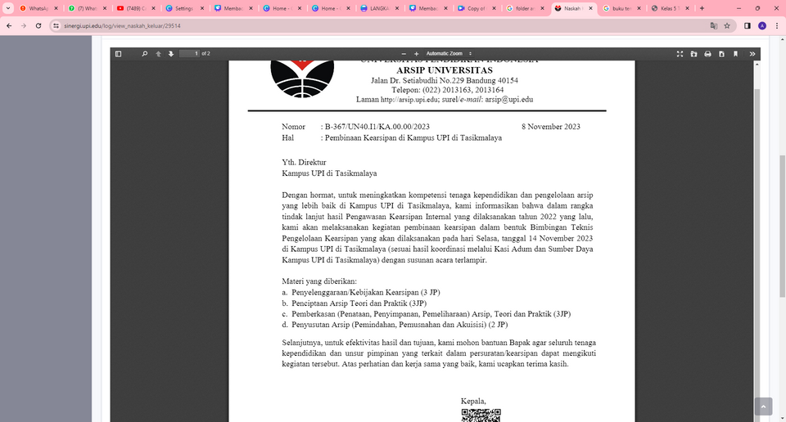
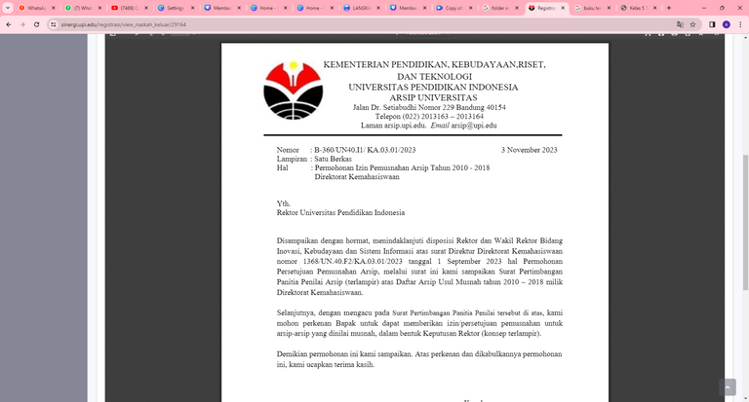


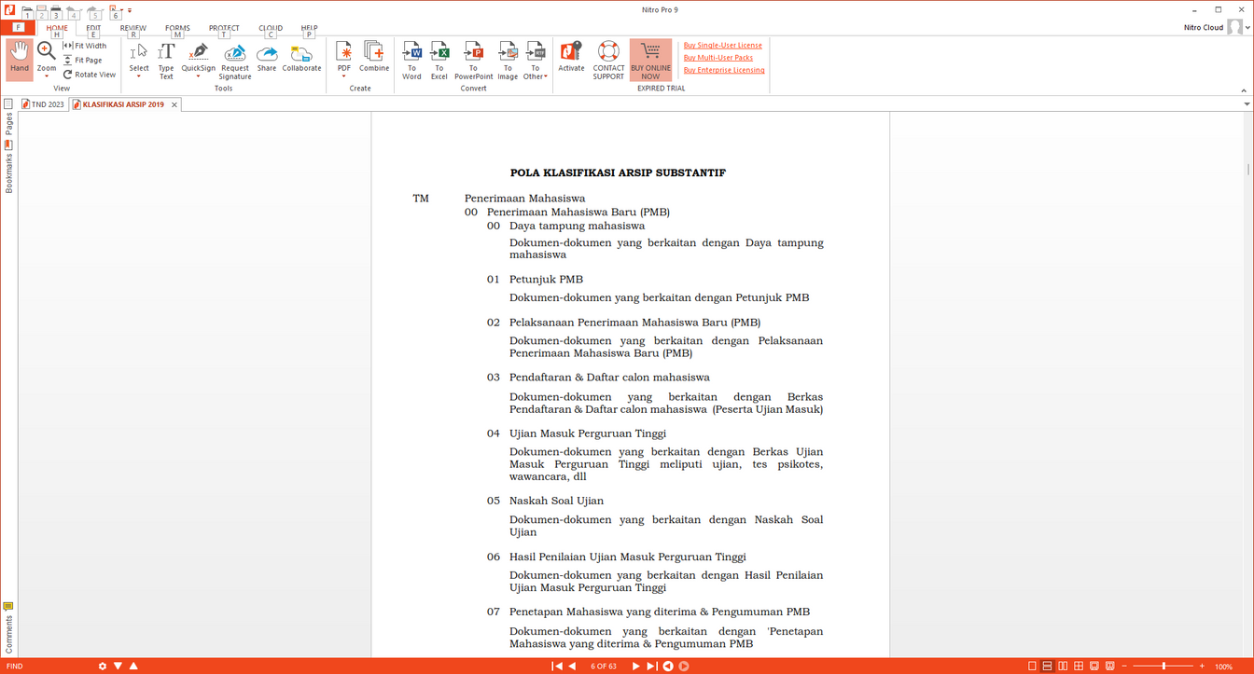

Slide 6
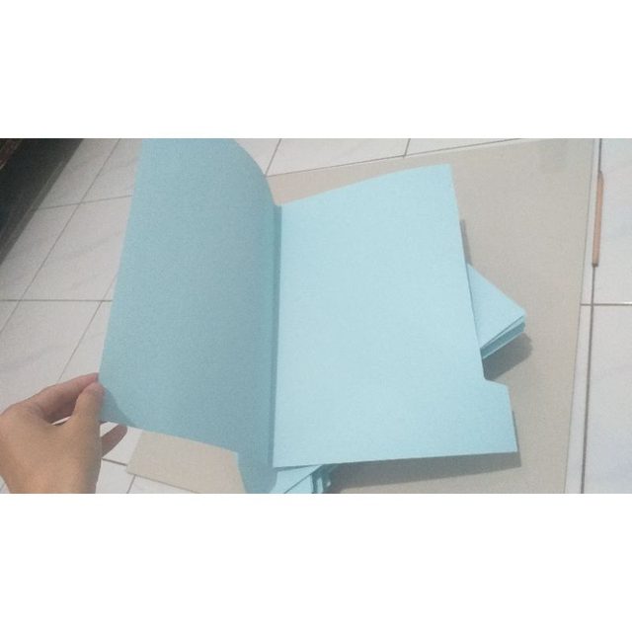
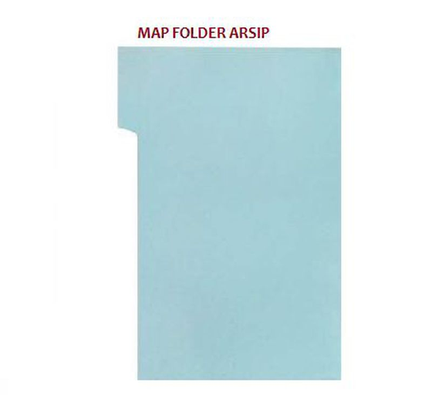
Menata Berkas dalam Folder dan Filing Cabinet
4
KP.00.01/1/1
KP.00.01/1/2
KP.00.02/1/1

Slide 7


4
Menata Berkas dalam Folder dan Filing Cabinet
KLASIFIKASI PRIMER
KLASIFIKASI TERTIER
KLASIFIKASI SEKUNDER
FOLDER BERKAS

Slide 8
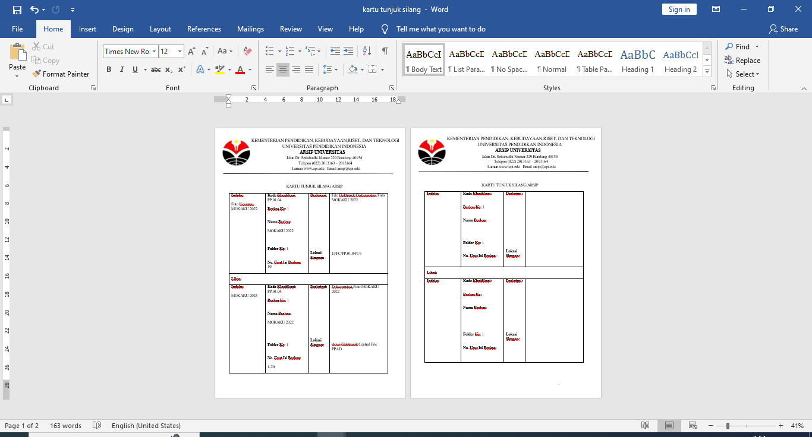
Tunjuk Silang

Slide 9
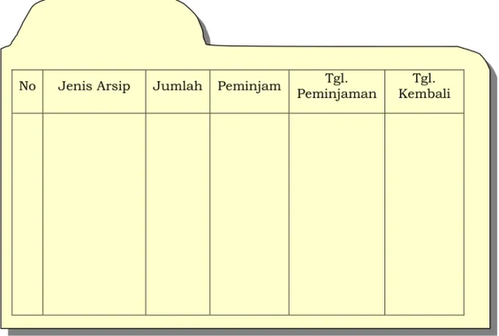
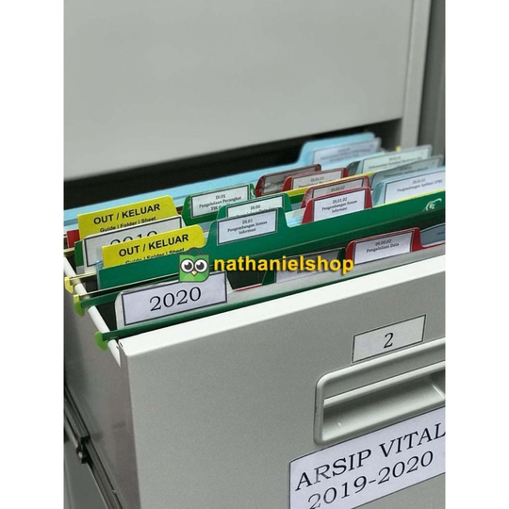
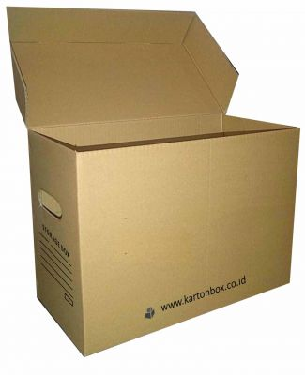
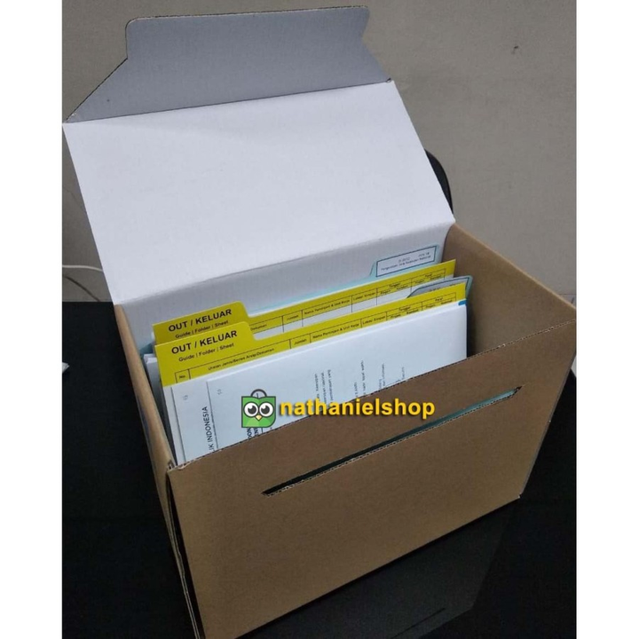
Out Guide
Out Indicator
Out Sheet
Out Box
Out Folder

Slide 10
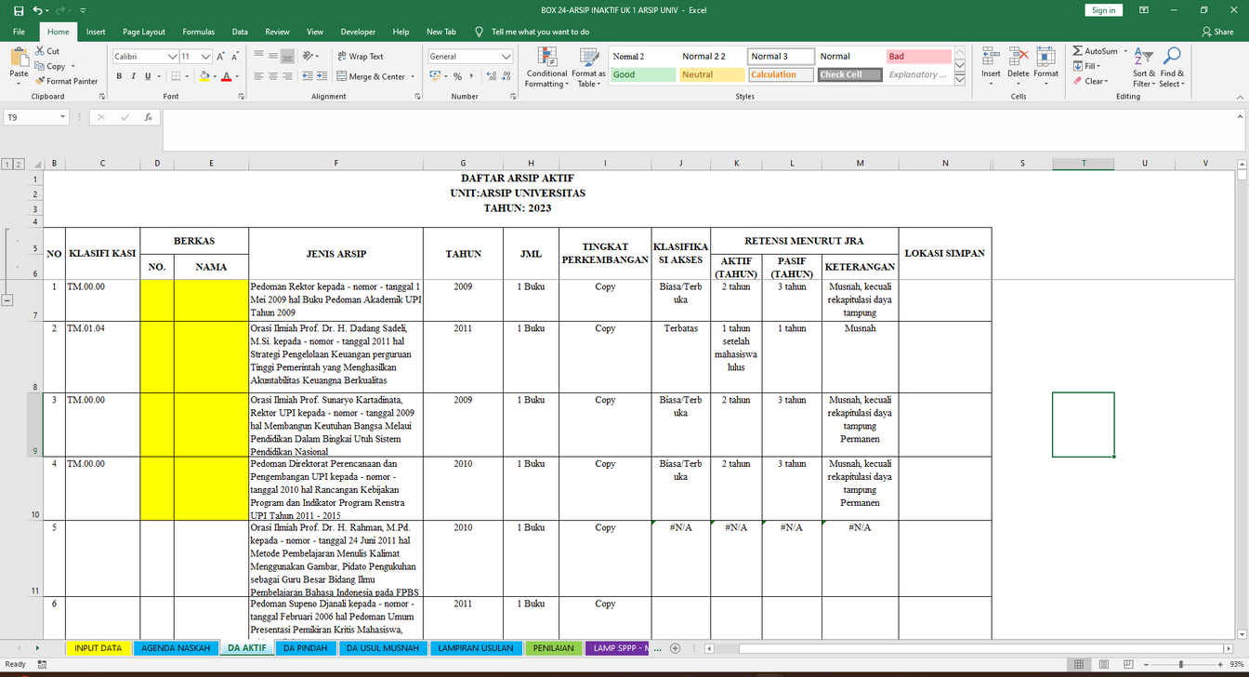
5
Membuat Daftar Arsip Aktif
Akan dilaksanakan praktik

